Slide 1

ДОМАШНЕЕ ЗАДАНИЕ ПО КУРСУ «ТРЕНД.БРЕНД.КОНТЕНТ»
УРОК 1.

Slide 2





ПОЛИНА ЧАПЛАНОВА
Основатель дизайн студии "POLINA CHAPLANOVA DESIGN"
- Боле 18 лет​ создаю​ жилые и общественные интерьеры на территории России, Испании, Великобритании, Франции и на Ближнем Востоке.
- 12 лет опыта работы и реализации в сегменте ПРЕМИУМ класса.
-​ Создала​ и реализовала проект салона красоты, который победил в номинации «Лучший салон красоты РФ класса LUX».
-​ Член Союза Дизайнеров и Архитекторов.
- Резидент бизнес-клуба для дизайнеров ГРАНИ.
- Резидент сообщества «Нежный бизнес РФ».
- Вхожу в золотую сотню самых развивающихся дизайнеров России.
- Спикер образовательных программ и конференция.
- Преподаватель курса «Дизайн интерьера» в международной школе профессий.
- Эксперт на 1 канале в программе Доброе утро.
​
Считаю что моя ГЛАВНАЯ ЗАДАЧА сделать так, что бы человек был счастлив у себя дома. Испытывал те эмоции которые он хочет испытывать.
Делаю проекты разного ценового сегмента от VIP до бюджета. Это дома, квартиры, общественные интерьеры практически во всех стилях, в зависимости от ситуации, вида за окном и предпочтений клиента.
Помогаю пройти все стадии ремонта от источника вдохновения до запуска кошки.
Считаю важным делать проект так, что бы он максимально был похож на идею. А ещё что бы это реально было реализовать.
​
polinachaplanova.com polinachaplanova@bk.ru +7(903)792-34-98 @polinachaplanovadesign

Slide 3
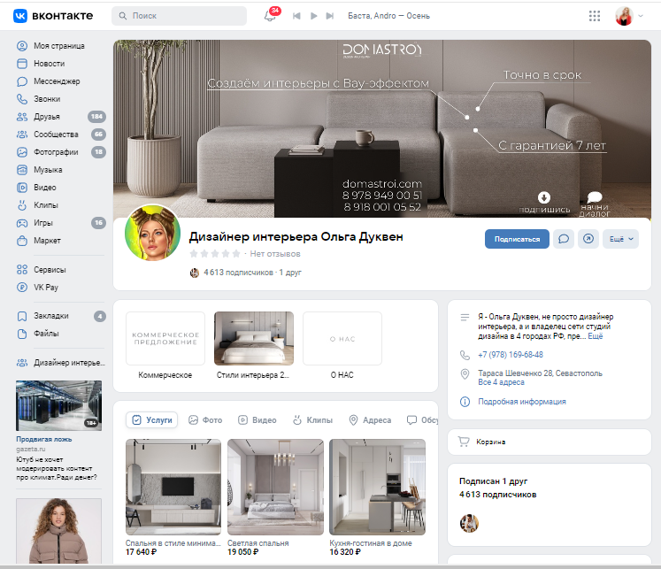
Отчет по конкурентам. 1
polinachaplanova.com polinachaplanova@bk.ru +7(903)792-34-98 @polinachaplanovadesign

Slide 4
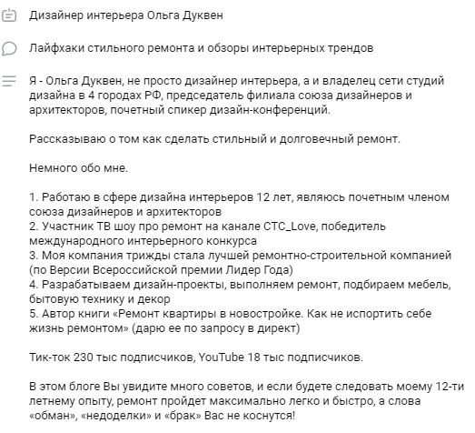
Отчет по конкурентам. 1
polinachaplanova.com polinachaplanova@bk.ru +7(903)792-34-98 @polinachaplanovadesign

Slide 5
Спасибо большое за возможность, Елена Александровна!
Учится у лучших!
polinachaplanova.com polinachaplanova@bk.ru +7(903)792-34-98 @polinachaplanovadesign

